Slide 1

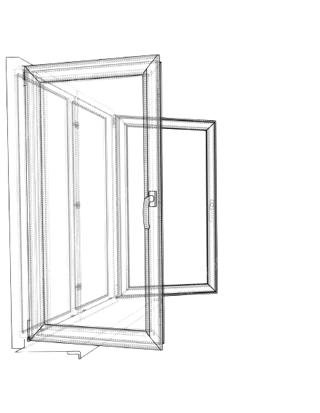
LOGIN SOBRE NÓS PROJETO COMPRA FALE CONOSCO
BEM-VINDO A
WINDA’S
ABRA-SE PARA UM MUNDO DE EFICIÊNCIA E CONFORTO
ADQUIRA NOSSO SISTEMA DE MONITORAMENTO DE JANELAS PARA HOTEIS

Slide 2


SOBRE NÓS
CRIANDO ESPAÇOS IDEAIS COM JANELAS INTELIGENTES QUE FACILITAM SUA ROTINA DIÁRIA.
Nós, a empresa Winda’s queremos levar par nossos clientes soluções inovadoras para seus problemas. Somos uma empresa que está em lideranças no mercado de tecnologia para hotelarias.

Slide 3

SOBRE O PROJETO
WINDA’S SYSTEM
WINDA’S SYSTEM É UM SISTEMA INTEGRADO A JANELAS DE HOTEIS COM SENSORES DE TEMPERATURA E UMIDADE.
ESSA TECNOLOGIA AVANÇADA PERMITE
QUE AS HOTELARIAS CONTROLEM O AMBIENTE DOS QUARTOS DE FORMA EFICIENTE PARA GARANTIR O CONFORTO DOS HOSPEDES, OTIMIZANDO A GESTÃO DOS ESPAÇOS E DIMINUINDO OS GATOS

Slide 4
COMO FUNCIONA?
OS SENSORES SERÃO IMPLEMENTADOS NAS JANELAS E IRÃO DETECTAR DADOS SOBRE O CLIMA E ENVIARA PARA O CLIENTE UM ALERTA COM SUGESTÕES DE ABERTURA OU FECHAMENTO DA JANELA.
POR QUE USAR?
60% DA CONTA DE ENERGIA DE UM HOTEL É GASTO COM CLIMATIZAÇÃO, ALGO QUE DEVE SER FORNECIDO AOS HÓSPEDES, SEGUNDO A ABRAVA. POR ISSO UTILIZAR MEDIDAS DE BAIXO CUSTO, COMO A NOSSA, SE APRESENTA COMO UMA SOLUÇÃO MELHOR.

Slide 5

COMPRE SEU SISTEMA DE MONITORAMENTO
WINDA’S SYSTEM
DETALHES DA COMPRA
FOTO
ADICIONAR AO CARRINHO
QNT NO CARRINHO: 0
Valor: R$518,00

Slide 6

FALE CONOSCO
FALE CONOSCO
ATRAVÉS DE UM DOS NOSSOS CANAIS
CELULAR: (11) 93985-2092
TELEFONE: (11) 2929-7289
EMAIL: WINDASOLUTIONS@SMARTMAIL.COM
EQUIPE DISPOSTA PARA RESOLVER SUAS DÚVIDAS VIA WHATSAPP
ENTRE EM CONTATO PELO CELULAR (11) 93985-2092 E AGUARDE UM DE NOSSOS ATENDENTES ESPECIALIZADOS PARA SOLUCIONAR SEUS PROBLEMAS
ACOMPANHE NOSSAS MÍDIAS
WINDA’S CNPJ: 23.831.266/0023-81
RUA DAS FLORES. 6996 - BAIRRO DA ESPERANÇA - SÃO PAULO - SP CEP : 01234-567

Slide 7


LOGIN
EMAIL:
SENHA:
ENTRAR
PRIMEIRO ACESSO! CRIE UMA CONTA

Slide 8


CADASTRO DO CLIENTE
Nome do Hotel:
CEP:
CNPJ:
Número:
Email:
Telefone:
Senha:
Confirme sua senha:

Slide 9




OBTENHA SEU ACESSO AO SISTEMA:
WINDA’S
1.FAÇA LOGIN NO SITE DA WINDA’S.
2.VÁ PARA A SEÇÃO "INTEGRAÇÃO".
3.ESCREVA O CÓDIGO DE INTEGRAÇÃO FORNECIDO.
4.CLIQUE EM CONECTAR.
A PARTIR DISSO, SEU SISTEMA ESTARÁ CONECTADO E É SÓ APROVEITAR!
INSIRA O CÓDIGO:
CONECTAR

Slide 10


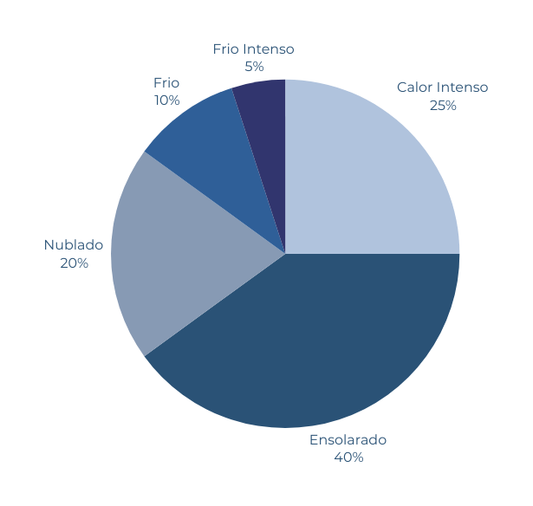




foto
Olá (usuário)!
Variação de Clima
do Último Mês
ALERTAS
Quarto Nº 125
16:16
REALIZE O FECHAMENTO DA JANELA 2
Quarto Nº 126
16:15
SENSOR DETECTOU CHUVA
Quarto Nº 127
12:01
REALIZE A ABERTURA DA JANELA 1
Quarto Nº 128
12:00
SENSOR DETECTOU ALTA TEMPERATURA INTERNA
Quarto Nº 129
SAIR

Slide 11
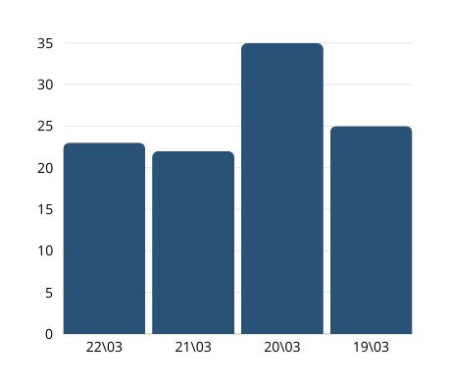





foto
Olá (usuário)!
VARIAÇÃO DE TEMPERATURA
NOS ULTIMOS DIAS
CLIMA DO QUARTO
22°C 60%
Temperatura
Umidade
ALERTAS
Quarto Nº 125
JANELA 01
ABERTA
SEM ALERTAS
Quarto Nº 126
VER MAIS
Quarto Nº 127
JANELA 01
ABERTA
SEM ALERTAS
Quarto Nº 128
VARIAÇÃO DE UMIDADE
NOS ULTIMOS DIAS
VER MAIS
Quarto Nº 129
JANELA 01
ABERTA
SEM ALERTAS
VER MAIS
SAIR

Slide 12





JANELA 01
ENSOLARADO
ABERTA
RECOMENDA-SE DEIXAR A JANELA ABERTA
COM HÓSPEDES
22º
TEMPERATURA
Quarto Nº 126
60%
6º Andar
UMIDADE
FECHAR

